Slide 1
Министерство здравоохранения Республики Башкортостан
Путь молодого специалиста: меры поддержки, адаптация молодого специалиста, наставничество.
Янышев Алик Рамилевич
Главный врач ГБУЗ РБ ГБ г. Салават

Slide 2
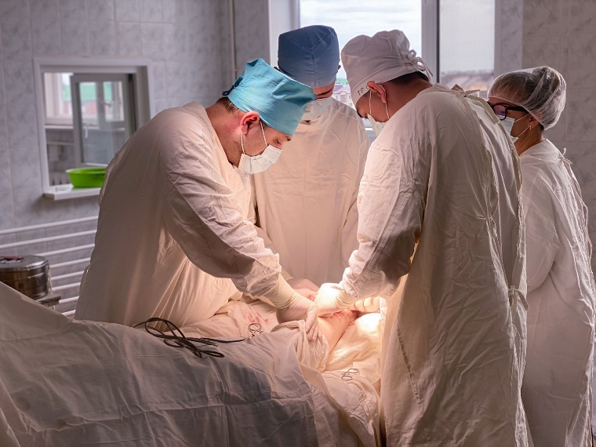
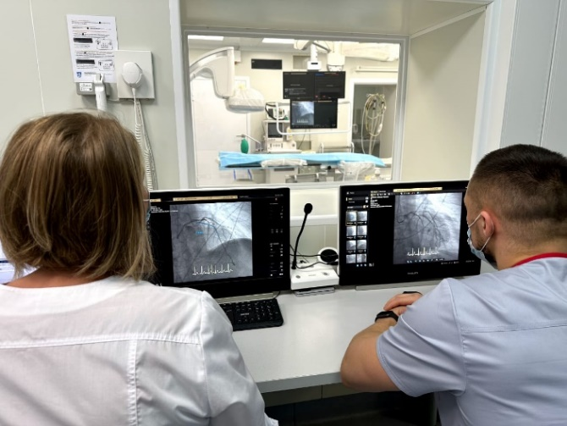
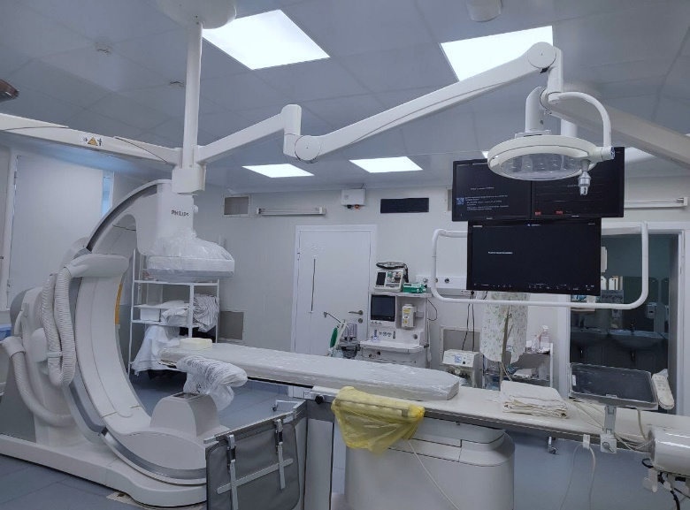
ГОРОДСКАЯ БОЛЬНИЦА г.САЛАВАТ
почему выбирают нас:
Профессиональный коллектив и наставничество
Новейшее оборудование
Достойный уровень ЗП
Социальное благополучие
Перспективы карьерного роста

Slide 3
ГОРОДСКАЯ БОЛЬНИЦА г. САЛАВАТ
меры социальной поддержки
Программа социальных выплат студентам 5-6 курсов стипендия в размере 10 тыс. руб.
Дополнительные выплаты молодым специалистам в размере 10 %
Подъемные выплаты участковым врачам, фельдшерам первые 3 месяца по 20 тыс. руб.
Городская программа по привлечению в первичное звено здравоохранения г. Салават:
“Охрана здоровья населения городского округа город Салават РБ” 28 тыс. руб.
Предоставление врачам служебного жилья и денежной компенсации за аренду

Slide 4
Социальное благополучие специалистов
Выделение первоочередных мест в детских образовательных учреждениях
Бесплатные путевки на санаторно-курортное лечение
Бесплатное направление детей сотрудников в детские санатории
Льготное посещение спортивных секций, бассейна
Льготное кредитование
Скидки на туристические путевки

Slide 5
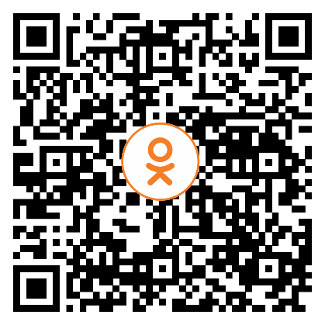
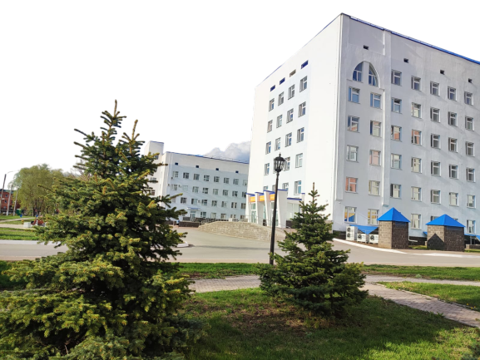
ГОРОДСКАЯ БОЛЬНИЦА г. САЛАВАТ
о нас можно узнать
НАШИ КОНТАКТЫ
Страницы в контакте
https://vk.com/id767863368
https://vk.com/gbsalavat
Страница в телеграмм
https://t.me/gb_salavat
Страница в одноклассниках
https://clck.ru/34eKB9

Slide 6
ГОРОДСКАЯ БОЛЬНИЦА г.САЛАВАТ
Нас уже выбрали:

Slide 7
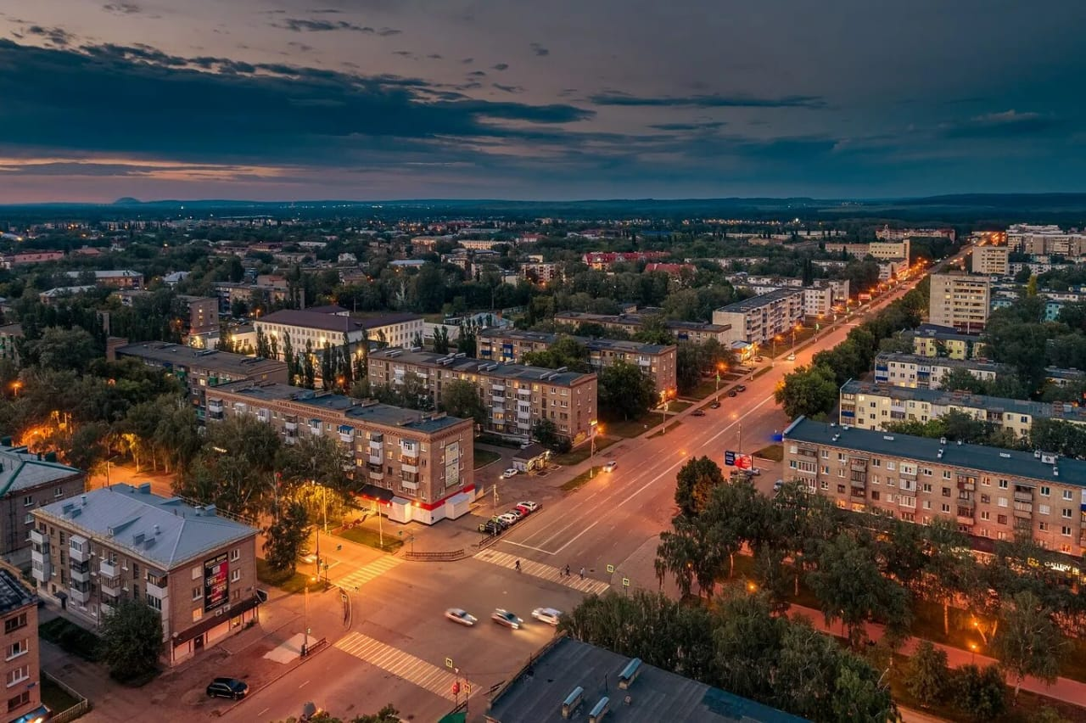
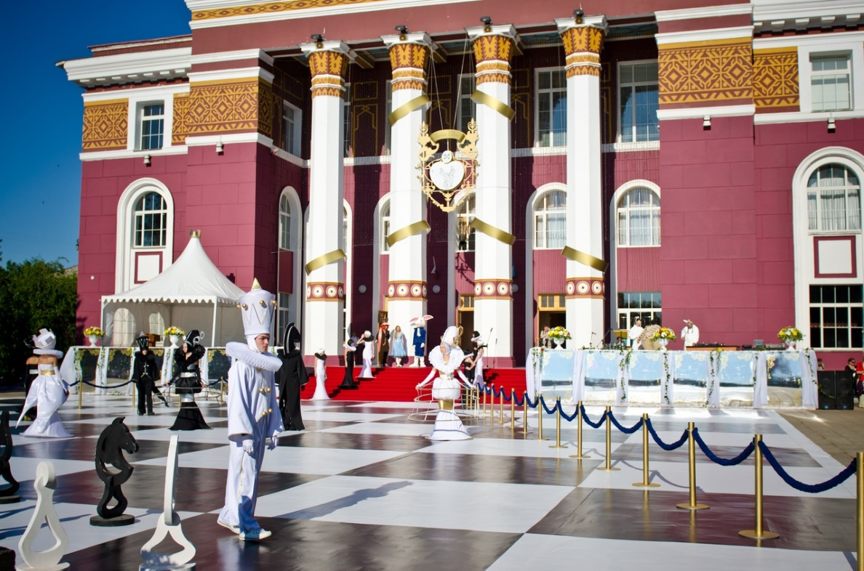
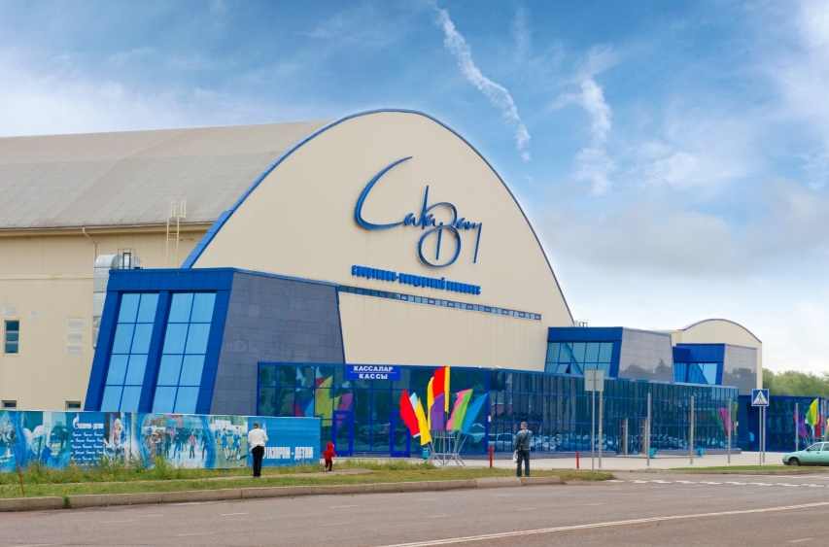
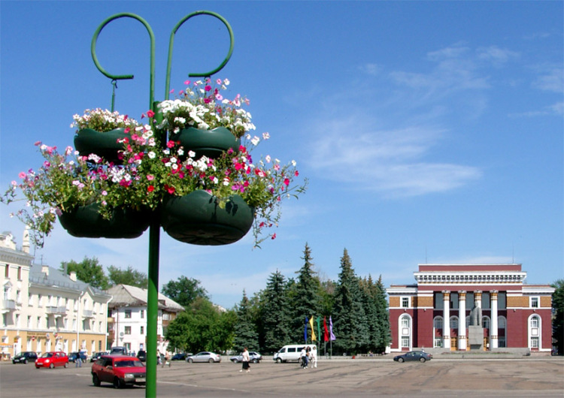
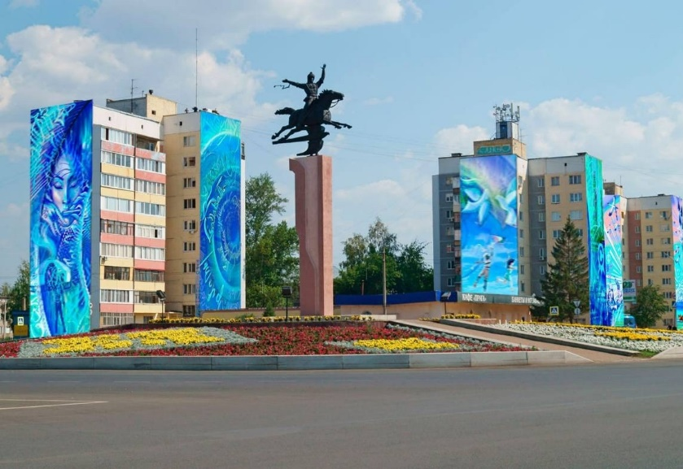
САЛАВАТ –
ГОРОД, В КОТОРОМ ХОЧЕТСЯ ЖИТЬ!

Slide 8
Благодарю за внимание!

